Slide 1
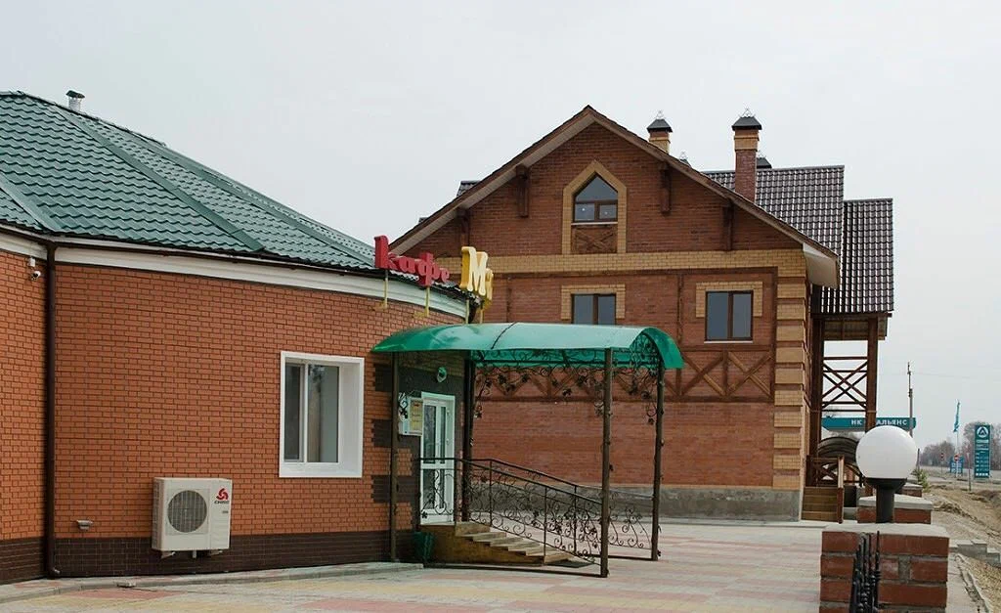
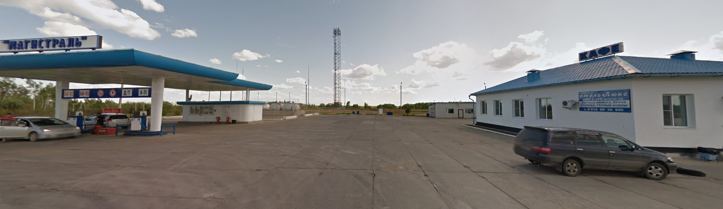
Развитие туризма и придорожного сервиса
Расширение базы отдыха для туристов на территории комплекса гостиницы и кафе «Максим» (Федеральная трасса Чита-Хабаровск 1630-1631 км)
ИП Одыванова Л.Н.
Строительство придорожного комплекса: гостиница, кафе, автостоянка (Федеральная трасса Чита-Хабаровск 1632-1633 км)
ИП Шальнев А.Н.
Строительство гостиницы в г. Завитинск

